Slide 1
স্বাগতম

Slide 2
শিক্ষক পরিচিতিঃ
নামঃ মর্জিনা আকতার পদবীঃ সহকারি শিক্ষক
বিদ্যালয়ঃ গোঁয়াখালী সরকারি প্রাথমিক বিদ্যালয় ,
পেকুয়া,কক্সবাজার ।

Slide 3
বিষয়: প্রাথমিক গণিত
শ্রেণি: চতুর্থ
সময়: ৪০মিনিট

Slide 4
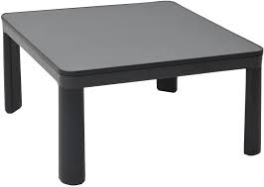
ছবিগুলো দেখি ও কোণ খু বের করি
ছবিগুলো দেখি ও কোণ খুঁজে বের করি -

Slide 5
চিত্রটি দেখ এবংচিন্তা করো

Slide 7
পাঠ ঘোষণা
অধ্যায়ঃ দশম
পাঠের শিরোনামঃ জ্যামিতি
আজকের পাঠঃ কোণ ও সমকোণ।

Slide 8
শিখনফল
২২.১.১
কোণ কী তা বলতে পারবে ।
২২.১.২
কোণ শনাক্ত করতে ও আকঁতে পারবে।
সমকোণ কী তা বলতে পারবে।

Slide 9
পাঠ উপস্থাপন

Slide 11
শীর্ষবিন্দু
দুইটি রেখাংশ আছে।
একটি শীর্ষবিন্দু আছে।
দুইটি রেখাংশ একটি শীর্ষবিন্দুতে মিলিত হয়ে একটি কোণ তৈরী হয়।

Slide 12
নিচের নির্দেশনাগুলো লক্ষ্য করি।
কাগজটি দু’টি ভাজ করি। চারটি কোণ তৈরি হয়েছে।
একটি কাগজ।
কাগজটি একটি ভাজ করি।

Slide 13
নিচের নির্দেশনাগুলো লক্ষ্য করি।
৯০
০
৯০
৯০
০
০
৯০
০
৯০
০
কাগজটি দু’টি ভাজ করি। সমকোণ তৈরি হয়েছে।
কাগজটি দু’টি ভাজ করি। চারটি সমকোণ তৈরি হয়েছে।

Slide 14
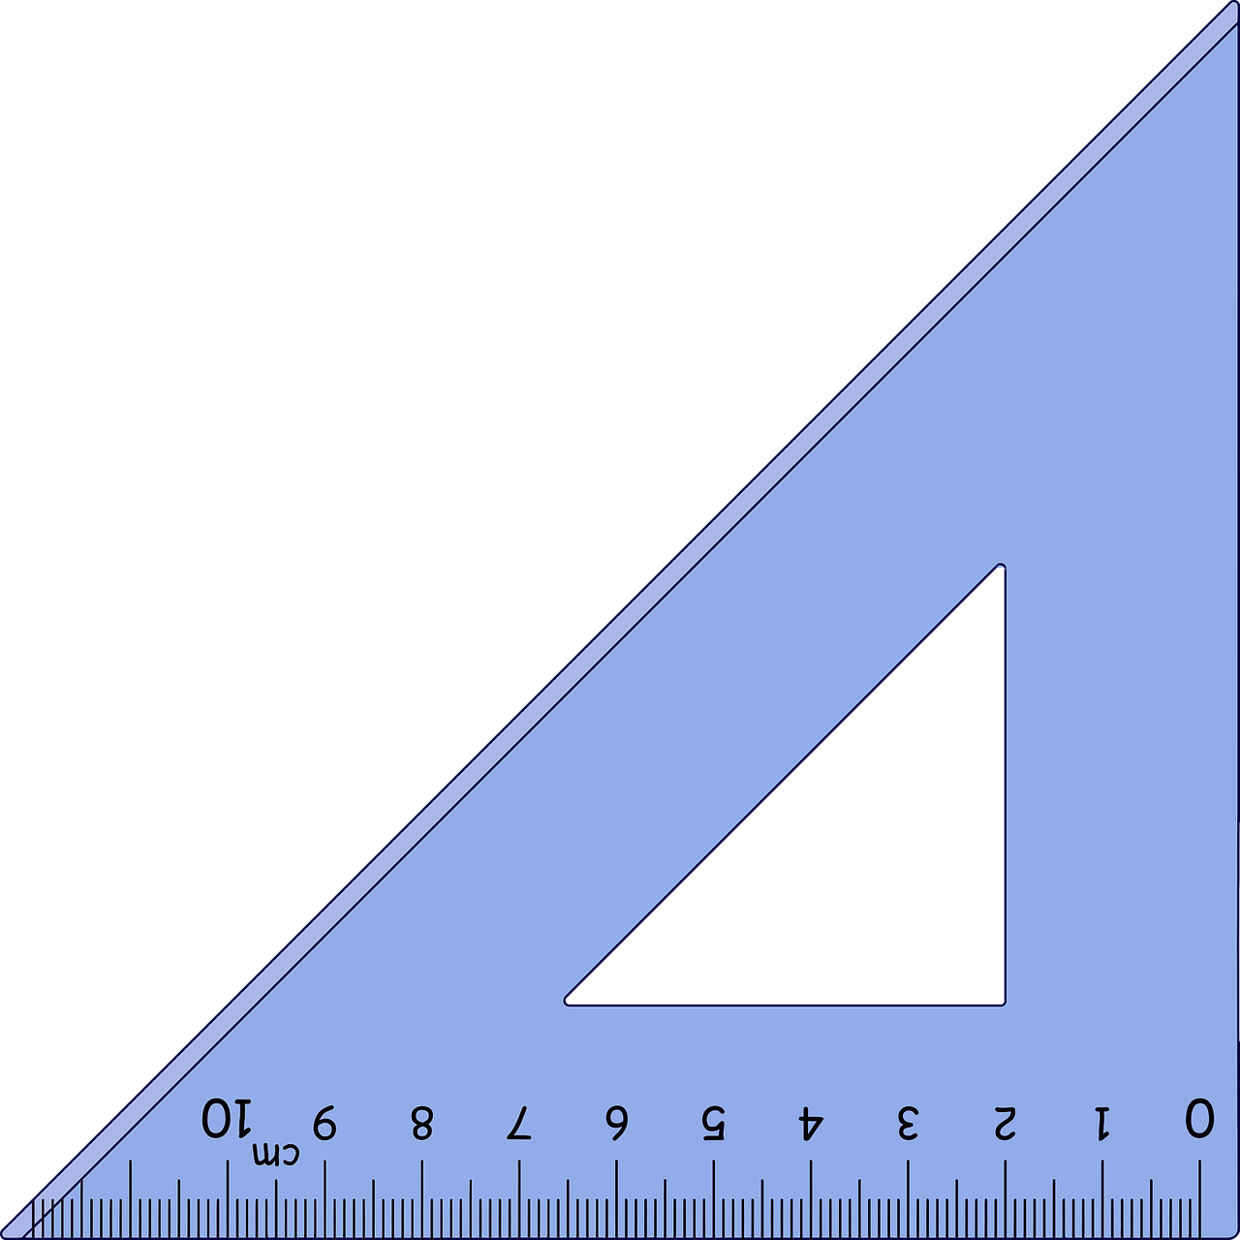
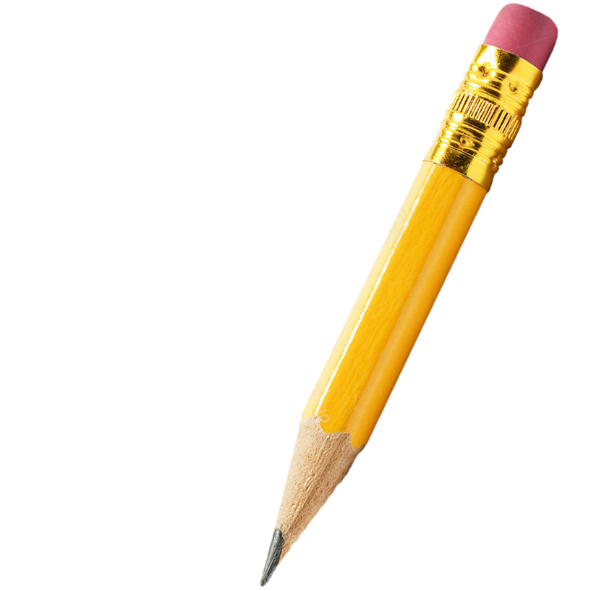
এসো ত্রিকোণী সেটের সাহায্যে সমকোণ আঁকি।

Slide 15
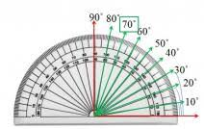
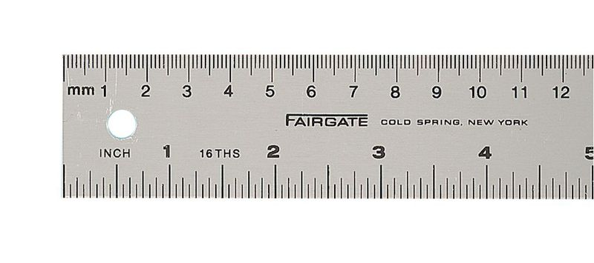
এসো স্কেল ও চাঁদার সাহায্যে সমকোণ আঁকি।

Slide 16
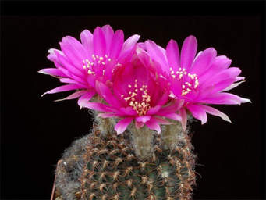
চল আমরা সমকোণ
স্কেল ও ত্রিকোণীর সাহায্যে আঁকি।

Slide 17
চল আমরা আরও অনুশীলন করি
১.একটি কোণ আঁকি।
২.সমকোণের দুইটি বৈশিষ্ট্য লিখি।

Slide 18
চল একসাথে বলি
১। কোণ কাকে বলে ?
২। সমকোণ কাকে বলে ?

Slide 19
এবার তোমরা তোমাদের বইয়ের ১৪৭ নং পৃষ্ঠা দেখ ।

Slide 20
মূল্যায়ন
উত্তরগুলো মিলিয়ে নাও
১। কোণ কাকে বলে ?
২। সমকোণ কাকে বলে ?
১.দুইটি রেখার মিলিত স্থান কে কোণ বলে ।
২.যে কোণের পরিমাণ ৯০ ডিগ্রী তাকে এ সমকোণ বলে।
৩.একটি সমকোণের দুইটি রেখাংশ থাকে ।
৪.একটি সমকোণের পরিমাণ ৯০ ডিগ্রী ।
৩। একটি সমকোণে কয়টি রেখাংশ থাকে ?
৪। একটি সমকোণের পরিমাপ কত ?

Slide 21
বাড়ির কাজ
সমকোণ আছে এরকম ৫টি বস্তুর নাম লিখে আনবে।

Slide 22
ধন্যবাদ

